Slide 1
Mobiliser le langage dans toutes ses dimensions : L’écrit Préparer la rentrée mai 2020

Slide 2
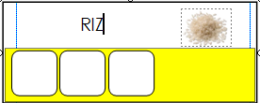
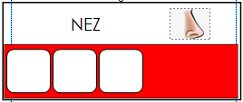
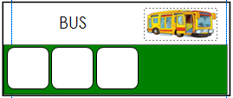
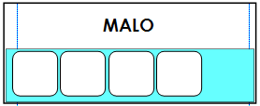
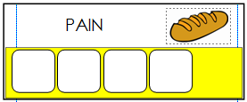
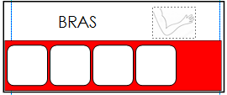
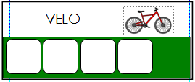
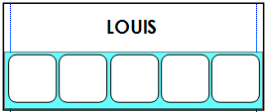
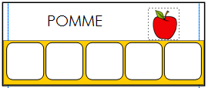
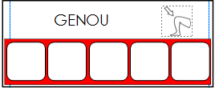
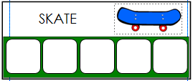
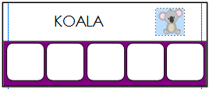
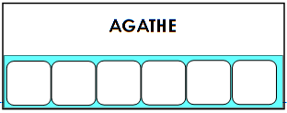
Proposition d’un outil pour individualiser et personnaliser les apprentissages : les enseignants peuvent à leur guise modifier ce document pour l’adapter à chacun de leurs élèves et au matériel à leur disposition
Chaque enfant dispose d’une boite à son nom dans laquelle il trouvera le matériel dont il a besoin pour cette activité
Chaque enfant dispose d’une fiche qu’il validera (à bonne distance) avec l’enseignant
Quand l’enfant a terminé l’ensemble de la boîte est remis à l’ATSEM pour désinfection. Le matériel pourra ainsi être mis à disposition d’un autre élève dans une autre boite nominative
Moyenne section
Mobiliser le langage dans toutes ses dimensions L’écrit : copier / reconstituer des mots
Avec des lettres tampons | Avec des lettres mobiles en capitales | Je recopie des mots | J’écris la plupart des lettres | J’écris mon prénom en capitales
Dictée muette: remettre dans l’ordre des mots de 3, 4, 5, 6 et 7 lettres

Slide 3
Proposition d’un outil pour individualiser et personnaliser les apprentissages : les enseignants peuvent à leur guise modifier ce document pour l’adapter à chacun de leurs élèves et au matériel à leur disposition
Chaque enfant dispose d’une boite à son nom dans laquelle il trouvera le matériel dont il a besoin pour cette activité
Chaque enfant dispose d’une fiche qu’il validera (à bonne distance) avec l’enseignant
Quand l’enfant a terminé l’ensemble de la boîte est remis à l’ATSEM pour désinfection. Le matériel pourra ainsi être mis à disposition d’un autre élève dans une autre boite nominative
Grande section
Mobiliser le langage dans toutes ses dimensions L’écrit : copier / reconstituer des mots
Avec des lettres tampons en scriptes |  |  | Avec des lettres mobiles en scriptes |  |  | Je recopie des mots |  |  | J’écris la plupart des lettres | Ecrire son prénom en capitales | Écrire son prénom en cursive | Essais d’écritures autonomes
Avec un modèle proche, en lettres capitales |  |  |  |  |  |  |  |  | Avec un modèle proche, en lettres scriptes |  |  | Avec un modèle éloigné, en lettres scriptes
Avec un modèle éloigné, en lettres scriptes(mots de 6 lettres en 2 voyages maximum) |  |  |  |  |  |  |  |  | Avec un modèle éloigné, en lettres scriptes(mots de 7 lettres en 3 voyages maximum) |  |  | Avec un modèle éloigné, en lettres scriptes(mots de 8 lettres en 3 voyages maximum)

Slide 4
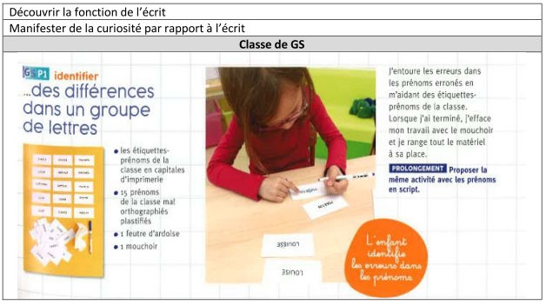
D’après Vers l’autonomie, Editions Accès

Slide 5
D’après Vers l’autonomie, Editions Accès

Slide 6
D’après Vers l’autonomie, Editions Accès

Slide 7
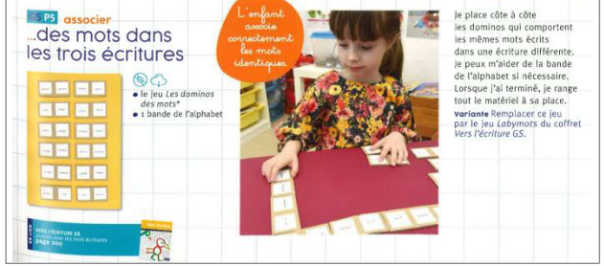
D’après Vers l’autonomie, Editions Accès

Slide 8
D’après Vers l’autonomie, Editions Accès

Slide 9
D’après Vers l’autonomie, Editions Accès

Slide 10
D’après Vers l’autonomie, Editions Accès

Slide 11
D’après Vers l’autonomie, Editions Accès

